Slide 1
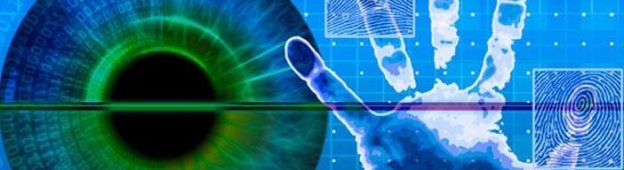
Capitulo 11 Sistemas Biométricos
Patricia Medina Mgp.

Slide 2
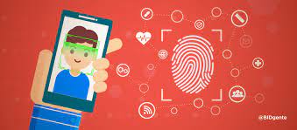
Biometría
Es una disciplina científica que permite identificar a las personas basándose en sus características fisiológicas o de comportamiento.
En el futuro la Biometría permitiría simplificar el uso o incluso llegar a prescindir de las claves y contraseñas de los usuarios en los sistemas informáticos, incrementando la comodidad, la facilidad de uso y la seguridad de los propios de usuarios.

Slide 3
Fases de un sistema Biométrico
Captura de los datos biométricos
Un sensor permite leer y registrar una muestra de la característica física a analizar, ya sea mediante una imagen, un sonido u otra medición de tipo digital o analógico
Extracción de las características discriminantes.
Se procesan los datos capturados para poder obtener sus elementos constitutivos fundamentales
Localización y obtención de patrones auténticos
Según la presunta identidad del sujeto en cuestión, se extraen de una base de datos las características autenticas correspondientes a esa identidad
Comparación de las improntas y decisión sobre la identidad del usuario
Sera necesario tener en cuenta los posibles cambios en las condiciones que rodean la captura de los datos biométricos, a fin de mejorar la respuesta del sistema biométrico.

Slide 4
Procedimientos básicos de los sistemas Biométricos
Procedimiento de inscripción
La muestra biométrica se adquiere mediante un sensor y es procesada para obtener un patrón único para cada individuo a partir de las características invariantes que la definen.
Este patrón es almacenado de forma segura en el sistema
Procedimiento de emparejamiento
Comparación del patrón obtenido cuando el usuario se quiere identificar con el almacenado en la base de datos, para determinar el grado de coincidencia.

Slide 5
Indicadores para poder evaluar la fiabilidad de un Sistema biométrico
Tasa de falsos rechazos (FRR)
Porcentaje de usuarios que son rechazados de forma incorrecta por el sistema
Tasa de falsos positivos (FAR)
Porcentaje de usuarios que son aceptados de forma incorrecta por el sistema.
Tasa de error de Cruce (CER)
Porcentaje en el que la tasa FRR iguala a la tasa FAR del sistema. Cuanto menor sea este porcentaje, mayor será la fiabilidad del sistema
Notes:
La tasa de Falsos Rechazos y la tasa de Falsos positivos están relacionadas entre si, por lo que a la hora de diseñar un sistema biométrico es necesario llegar a un compromiso entre ambos

Slide 6
Factores para evaluar el funcionamiento
Tiempo necesario para registrar inicialmente a cada usuario en el sistema, a partir de las muestras de las características biométricas que van a ser analizadas. Hoy en día se puede considerar aceptable un tiempo de registro de hasta unos 2 minutos.
Rendimiento del sistema: velocidad a la que el sistema puede identificar o autenticar a los individuos. Hoy en día se consideran aceptables en valores de unos 10 individuos por minuto.
Aceptabilidad del sistema por parte de las personas, teniendo en cuenta aspectos tales como las molestias ocasionadas para capturar los datos biométricos o el nivel de invasividad percibida por el sujeto.

Slide 7
Tipos de situaciones de uso de los sistemas Biométricos
Averiguación de la identidad de un usuario (Identificación): Búsqueda en una base de parámetros biométricos de los datos biométricos capturados por el sistema, para tratar de averiguar la identidad del usuario, siempre y cuando este haya sido previamente registrado en el sistema. Se trata de la aplicación típica para fines policiales y de lucha contra el terrorismo.
Verificación de la identidad de un usuario (autenticación): Comparación de los datos biométricos obtenidos por un sensor con los registrados para el usuario cuya identidad se desea verificar. Se trataría de llevar a cabo una autenticación del usuario para la entrada a un sistema informático, control de acceso físico a un edificio.

Slide 8
Tipos de Sistemas Biométricos
Se han propuesto diversos tipos de sistemas biométricos, dependiendo de las características físicas o de comportamiento empleadas para determinar la identidad de la persona.

Slide 9
1. Reconocimiento de voz
Utiliza la técnica de análisis espectral de las ondas sonoras que emite un individuo, es decir, de su descomposición en las distintas componentes de frecuencia, ya que estas dependen de las características del aparato fonador: pulmones, tráquea, laringe y cuerdas vocales. También se pueden tener en cuenta otras características de la voz, como la velocidad o la inflexión, para refinar el análisis.
Hay que tener en cuenta que para poder identificar a una persona por reconocimiento de voz se debe disponer de ciertas condiciones ambientales para el registro de los datos., que no siempre se pueden conseguir en todas las situaciones.
El timbre vocal también cambia con la edad, por lo que será necesario volver a registrar los componentes básicos de la voz correspondientes a un individuo
Notes:
La textura sonora depende del estado físico del locutor, por lo que se puede ver muy afcetada por situaciones como

Slide 10


Videos

Slide 11

Videos

Slide 12
2. Reconocimiento de firmas manuscritas
Estos sistemas biométricos no se limitan a la verificación estática de la firma realizada por la persona, sino que se tienen en cuenta diversas características dinámicas, tras un periodo de entrenamiento inicial.
Tiempo empleado por la persona
Número de veces que se separa el bolígrafo del papel
Angulo con que se realiza cada trazo
Presión ejercida en los cambios de sentido

Slide 13
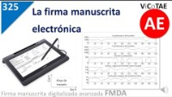
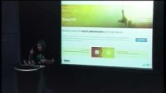
Videos

Slide 14
3. Huellas dactilares
La huella dactilar de una persona ha sido un patrón bastante bueno para determinar su identidad de forma inequívoca. Cada huella dactilar esta compuesta por una serie de segmentos curvos, arcos y remolinos (minucias).
Esta aceptado por la comunidad científica que dos dedos nunca poseen huellas similares, ni siquiera entre gemelos o entre dedos de la misma persona.
Actualmente el procedimiento para la identificación de una persona basado en una huella dactilar requiere que esta situé su dedo sobre un sensor-lector de huellas para que se pueda tomar una imagen de la huella en cuestión.
Esta imagen es sometida a un proceso de normalización mediante un sistema de espejos para corregir los ángulos. Seguidamente a la imagen normalizada se le extraen las minucias que se comparan con las que se tienen registradas en una base de datos de huellas dactilares.

Slide 15
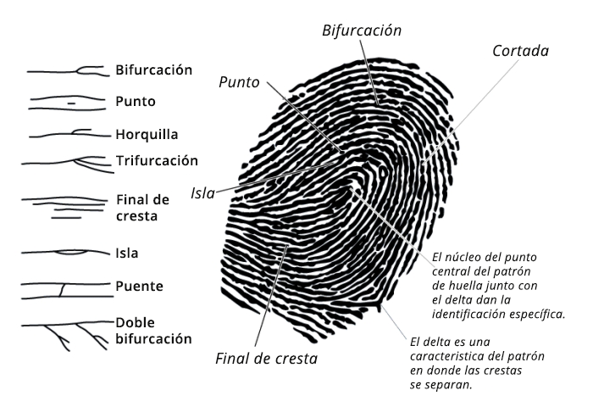
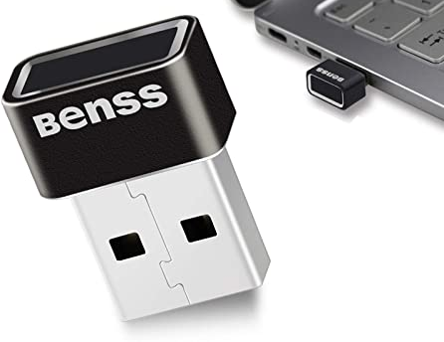
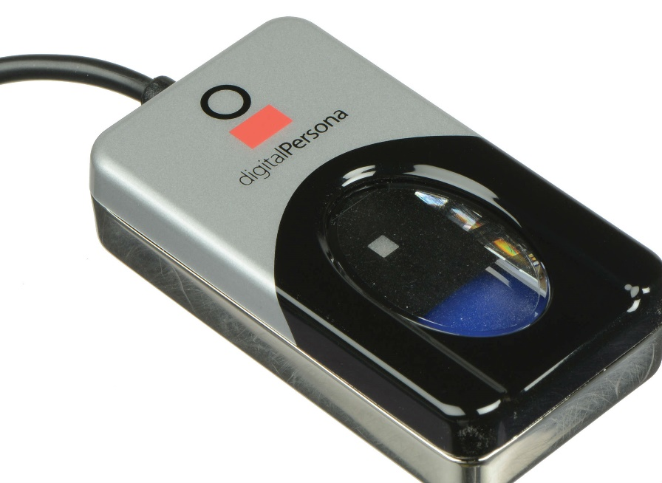
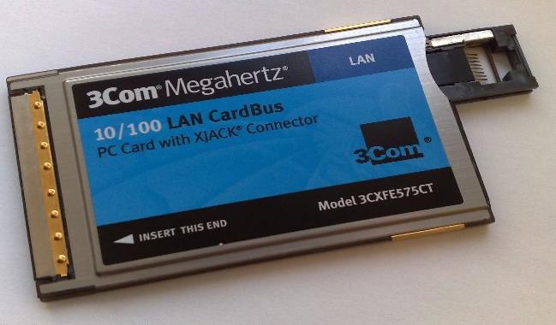
Ejemplos
Notes:
Los sistemas de reconocimiento de huellas dactilares son sistemas relativamente baratos en comparación con otras alternativas disponibles en el mercado.
La proliferación de estos sistemas también cuenta con una serie de detractores que sostienen que se trata de medios de identificación poco seguros, ya que este modo los usuarios irían dejando su huella dactilar por todas partes, por lo que no seria difícil que alguien pudiera reproducirla, utilizando para ello un poco de silicona para registrar la huella dactilar de una persona y poder suplantar posteriormente su identidad.

Slide 16
Desventajas de los sistemas de huella dactilar:
La incapacidad temporal de autenticar usuarios que se hayan podido herir en el dedo del que se va a obtener la huella dactilar, debido a cortes o quemaduras.
Existen una serie de factores que pueden ocasionar lecturas erróneas de la huella dactilar, como la presencia de suciedad en el dedo, la presión ejercida sobre el lector o el propio estado de la piel de la persona
La dificultad de probar que la huella dactilar se obtiene de un dedo vivo y no de una falsificación construida con materiales como la silicona
Notes:
Hay que tener en cuenta que el factor psicológico puede actuar en contra de estos sistemas, ya que tradicionalmente el reconocimiento de las huellas dactilares se ha asociado con la detección de criminales o a la utilización por parte de regímenes totalitarios

Slide 17
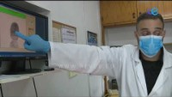
Video

Slide 18
4. Patrones basados en la geometría de las manos
Estos sistemas biométricos recurren al análisis de la geometría de la mano como técnica para determinar la identidad de las personas.
El usuario debe situar su mano sobre un dispositivo lector con unas guías que marcan la posición correcta para la lectura.
Unas cámaras se encargan de tomar una imagen superior y otra lateral de la mano en cuestión, de las que se extraen datos tridimensionales característicos que describen la extremidad y permiten identificar a la persona.
Ejemplo de un producto comercial el Hand Key (Ingersoll Rand Security Technologies)

Slide 19
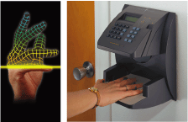
Ejemplo
Los analizadores de la geometría de la mano son capaces de aprender a la vez que identifican a un usuario. Se encargan de actualizar su base de datos con los cambios que se puedan producir en la muestra. Pequeño crecimiento, adelgazamiento o el proceso de cicatrización de una herida.
Son capaces de identificar correctamente a un usuario cuya muestra inicial se adquirió hace algunos años , pero ha ido accediendo al sistema con regularidad.
Notes:
Tiene menor fiabilidad, debido a la alta tasa de falsos positivos que se puede llegar a obtener, es necesario destacar la posibilidad de que dos personas tengan la mano lo suficientemente parecida como para que el sistema las confunda.

Slide 20

Video

Slide 21
5. Patrones faciales
El reconocimiento de patrones faciales es el método innato utilizado por las personas para reconocer a sus semejantes dentro de su especie.
La técnica biométrica que explota esta característica recurre a la creación de una imagen facial a partir de atributos faciales como la localización y el tamaño de los ojos, cejas, labios o nariz. Se trata de un método muy poco intrusivo y que no requiere de la cooperación del individuo, ya que basta con utilizar una cámara para capturar las imágenes necesarias.
En muchos casos el usuario no tiene por que enterarse de que el sistema esta tratando de identificarlo.
Notes:
Los rasgos faciales pueden experimentar ciertos cambios a lo largo del tiempo (barba, el pelo o el bigote, utilización de gafas) o pueden ser disimulados mediante disfraces y técnicas de maquillaje, circunstancias que dificultan el reconocimiento facial.

Slide 22
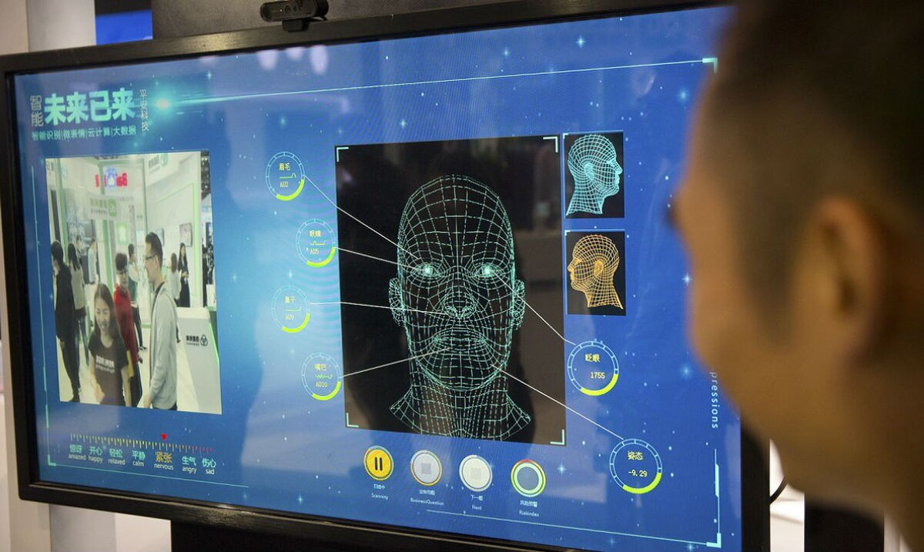
La aparición de las cámaras digitales de alta resolución lo ha convertido en un sistema bastante popular desde mediados de los años noventa, sobre todo en Estados Unidos, donde esta siendo utilizado en los sistemas de vigilancia que se han implantado en aeropuertos u otros lugares públicos para la identificación de criminales y presuntos terroristas.
Notes:
Al incorporar cámaras digitales de alta resolución, los propios teléfonos móviles ya son capaces de reconocer a sus legítimos propietarios.

Slide 23
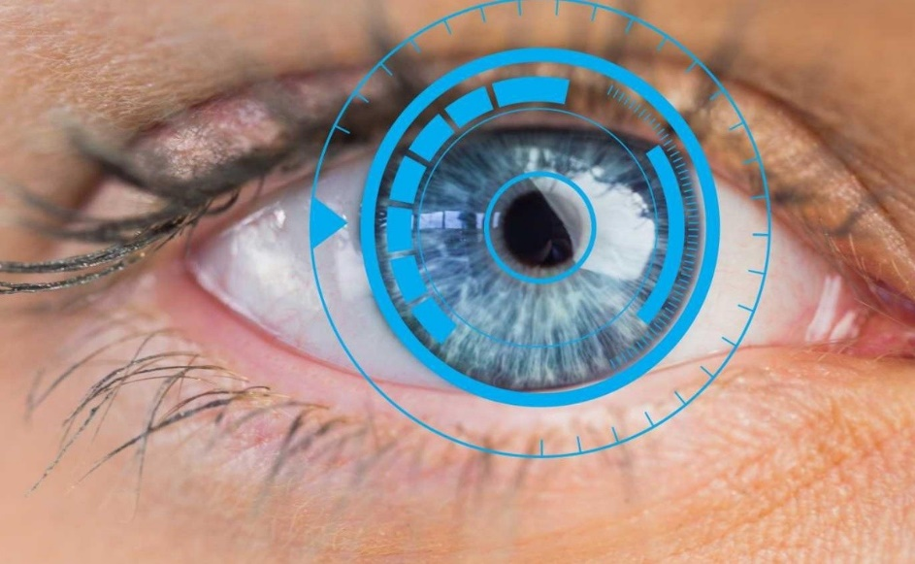
6. Análisis del fondo del ojo
En estos sistemas biométricos el usuario a identificar debe situar el ojo próximo a un sensor que se encarga de recorrer el fondo la retina mediante una emisión de radiación infrarroja de baja intensidad, realizando un recorrido en forma de espiral.
Mediante esta técnica se pueden detectar los distintos nodos y ramas que constituyen la estructura capilar de la retina, información que puede ser posteriormente comparada con la que se encuentra almacenada en una base de datos de individuos previamente registrados en el sistema.

Slide 24
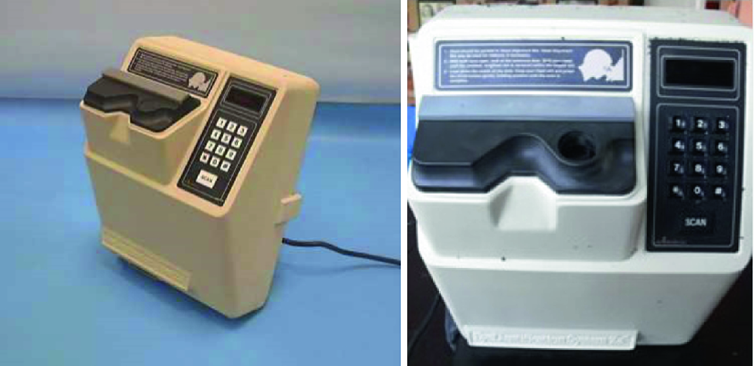
Ejemplo
La empresa eyeDentify posee la patente de esta tecnología. Esta empresa fue fundada en 1976 y comenzó a desarrollar su tecnología a partir de 1984, comercializando algunos productos como The Eyedentification o Icam 2001.
Se trata de un sistema caro, aunque de los mas efectivos por su alta fiabilidad. Sin embargo muchos usuarios lo han rechazado por considerarlo demasiado intrusivo.

Slide 25
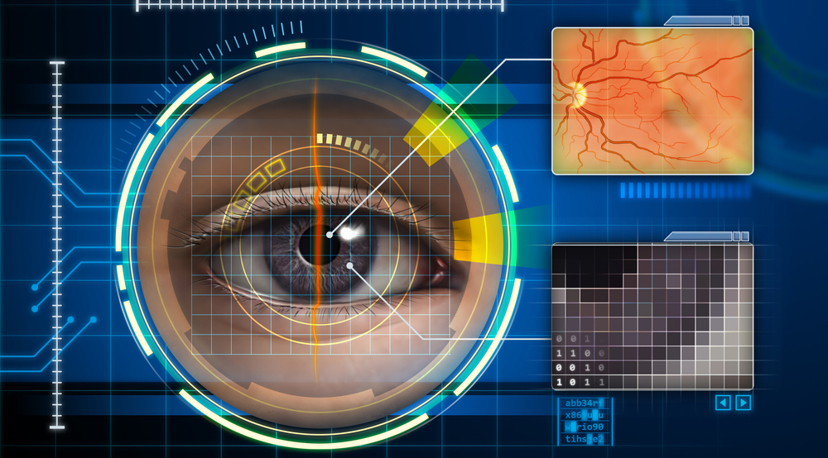
7. Análisis del iris
La identificación basada en el reconocimiento del iris es mas moderna que la del análisis del fondo del ojo. El procedimiento seguido en esta técnica parte de la captura una imagen del iris en un entorno correctamente iluminado.
Esta imagen se somete posteriormente a deformaciones pupilares y se extraen unos determinados patrones, que a su vez son transformados mediante una serie de operaciones matemáticas hasta obtener datos suficientes para la identificación del individuo.

Slide 26
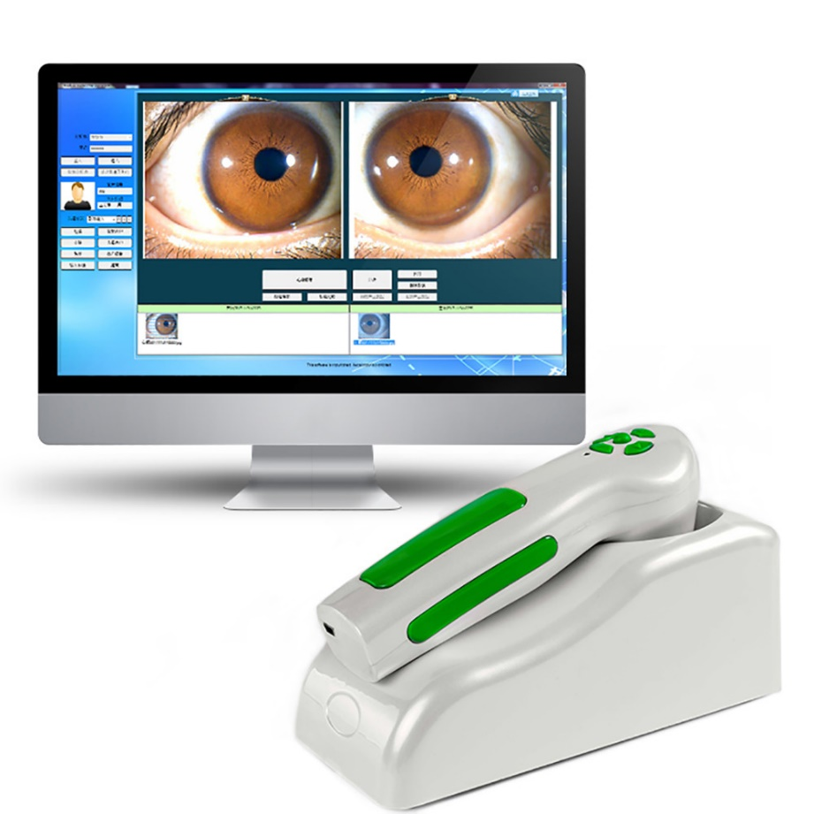
Ejemplo
Este Sistema ya esta siendo utilizado por algunas empresas para controlar el acceso a información restringida, ya que se trata de uno de los que ofrecen una mayor seguridad.
La probabilidad de una falsa aceptación es la menor de todos los sistemas biométricos (es de los sistemas mas fiables) y además es posible detectar si el iris es natural o no, para evitar el uso de órganos replicados o simulados.

Slide 27
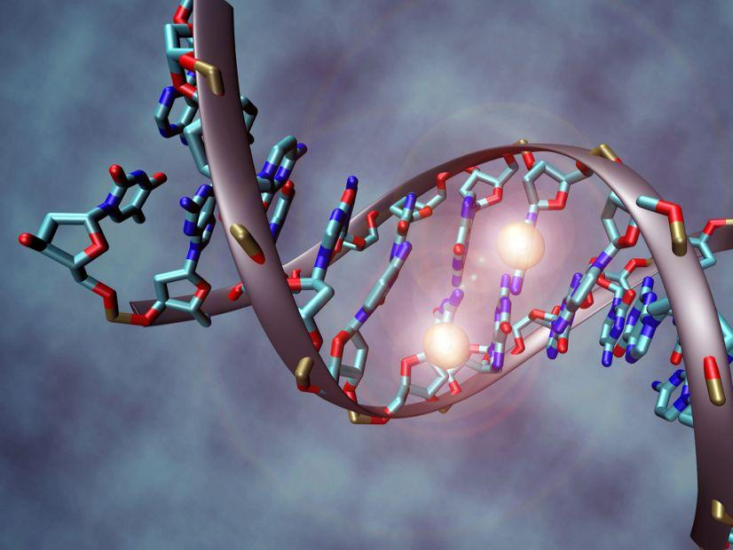
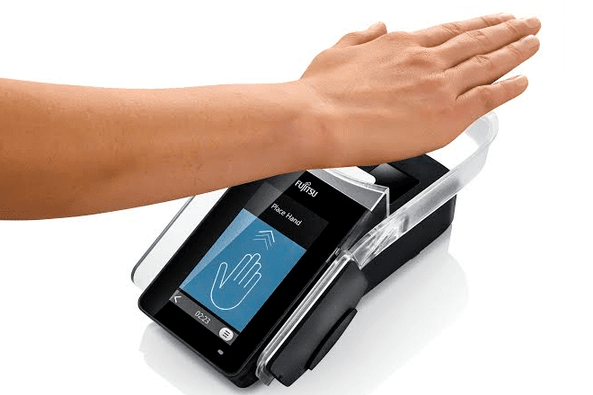
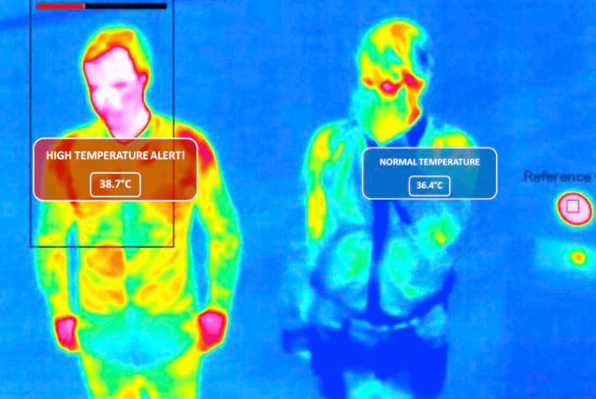
8. Otros sistemas biométricos
Podríamos citar técnicas basadas en la medición de la emisión de calor corporal mediante un termograma, sistemas que recurren al análisis de la distribución de los vasos sanguíneos en los brazos o en las palmas de las manos de la persona.
En el futuro se podría trabajar con sistemas biométricos basados en la obtención de la impronta del ADN de la persona, recurriendo a técnicas mucho mas rápidas que las actuales.
Sistema de identificación de lectura biométrica basado en el patrón de las venas de la palma de la mano. (Palm Secure). Permite identificar a una persona por el mapa de venas de la palma de su mano que al estar situadas dos o tres milímetros bajo la epidermis, son un rasgo biométrico infalsificable.
Nueva tecnología que permite almacenar los datos en las uñas de los dedos de la persona.

Slide 28
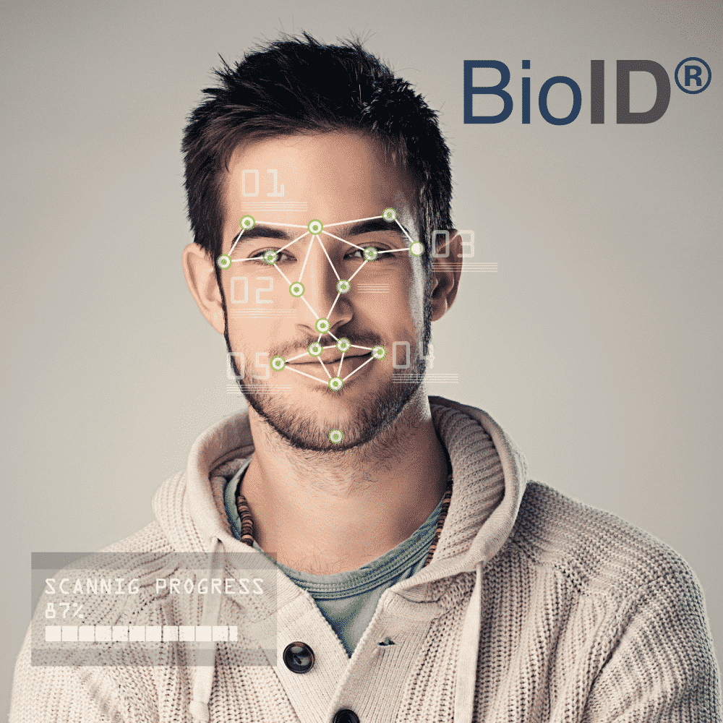
8. Otros sistemas biométricos
Los sistemas Biométricos Multimodales intentan paliar los problemas de falso rechazo (no admitir a un usuario valido) y falsa aceptación (dar paso a un usuario no autorizado) mediante la combinación de varias de las técnicas propuestas, incluyendo además la posibilidad de emplear el nombre de usuario y una contraseña de validación.
Ejemplo: la Empresa BioID propone la combinación de varias tecnologías de reconocimiento (reconocimiento de los patrones de la cara, de la voz y del movimiento de los labios

Slide 29
Implantación de los Sistemas Biométricos

Slide 30
Los sistemas biométricos presentan todavía muchas limitaciones que dificultan su utilización de forma masiva. Conviene destacar el elevado costo de algunos de los dispositivos biométricos (los de mayor fiabilidad) debido a que se trata en muchos casos de tecnologías novedosas y en las que existe poca oferta de productos en el mercado.
El nivel de intrusividad del sistema biométrico a la hora de capturar las características biométricas, ya que ciertos sistemas requieren de la colaboración activa del individuo y pueden ser considerados como demasiado intrusivos, como en el caso de los que se basan en el reconocimiento del iris o del fondo de la retina del ojo.
No esta claro que todas las técnicas biométricas propuestas cumplan con la propiedad de unicidad, que garanticen con total seguridad el hecho de que no puedan existir en el mundo dos individuos con las mismas características biométricas a los ojos del sistema empleado.
Ningún sistema biométrico funciona suficientemente bien como para que podamos fiarnos solo de el

Slide 31
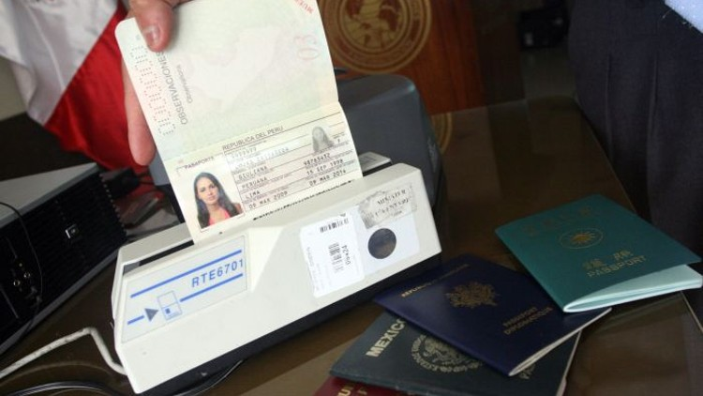
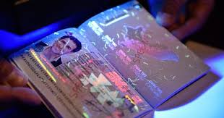
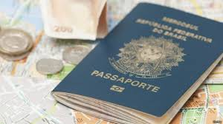
Básicamente en que contienen un chip que almacena toda la información personal sobre la persona dueña del pasaporte; concretamente contiene la fotografía del rostro, las huellas dactilares y los datos contenidos en el código OCR del DNI (las dos líneas finales que aparecen en él), además del tipo y número de pasaporte, el nombre completo, el sexo y un número de control.
Aparte de para identificar a su portador y poder viajar por una serie de países sin necesidad de sacarse un visado, el pasaporte biométrico sirve para evitar fraudes, como el skimming, una técnica que permite clonar la información de este tipo de documentos y utilizarlos con fines ilegales. El chip que incorpora el pasaporte biométrico contiene un código que certifica la autenticidad del documento y que no se está ante una falsificación.

Slide 32
Implantación de Microchips en las personas

Slide 33
Esta técnica consiste en la implantación de un microchip en el cuerpo de la persona, el cual almacena una determinada información (código de 16 dígitos) que facilita su posterior identificación y seguimiento. Este microchip se puede insertar con anestesia local debajo de la piel del individuo.
Identificación de personas con fines médicos
Localización de personas
Control y vigilancia de delincuentes y terroristas
Aplicaciones:

Slide 34
Ejemplos:
VeriChip: es un microchip del tamaño de un grano de arroz que contiene el numero de identificación de un paciente y que se implanta debajo de la piel, en la parte superior del brazo, mediante una sencilla intervención quirúrgica con anestesia local que solo dura unos minutos.
Después un escáner manual es capaz de leer el numero del paciente al situarse sobre la zona donde se ha insertado el microchip, facilitando de este modo el acceso rápido a la ficha del paciente en una base de datos donde se podría incluir su historial clínico completo, incluyendo posibles alergias a medicamentos y los tratamientos que le han sido prescritos en los últimos años.
Esta tecnología también ha desatado la polémica, provocando el rechazo de números colectivos defensores de la privacidad de los ciudadanos.

Slide 35
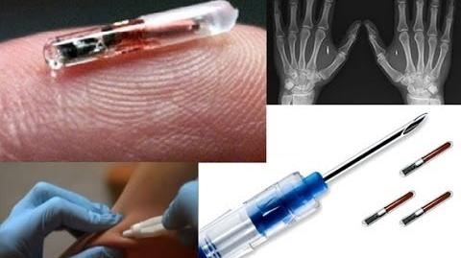
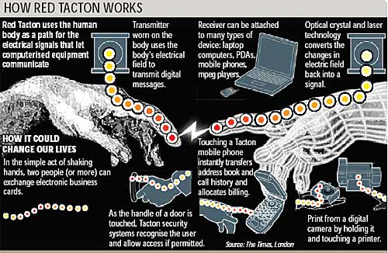
Ejemplos
RedTacton: permite emplear el cuerpo humano como medio de transmisión de datos, haciendo circular por los miembros una corriente eléctrica de un voltaje muy débil.

Slide 36
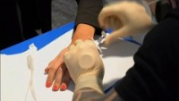
Video

